Slide 2
Utilisez cette présentation avec le
"Plan de cours : Qualité de l’eau de boisson"
dans le Manuel du formateur pour la conservation et le traitement de l'eau à domicile (CTED)
Disponible sur resources.cawst.org

Slide 3
Qualité de l’eau de boisson
2018
Juin

Slide 4
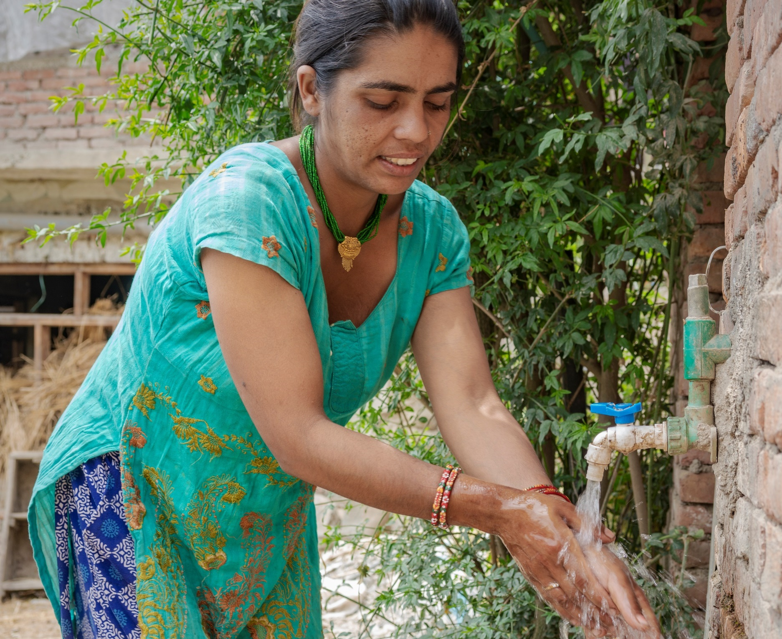
Quels sont les contaminants de l’eau de boisson les plus courants ?
Crédit photo : CAWST

Slide 5
Résultats d'apprentissage
Décrire comment prévenir les maladies liées à l'eau
Énumérer et décrire les quatre groupes de pathogènes
Énumérer et décrire les substances chimiques communes
Discuter des facteurs qui influent sur l'acceptabilité de l'eau de boisson

Slide 6
Aspects concernant la qualité de l’eau de boisson
(Organisation mondiale de la Santé, 2017)
Microbiologique
  Microorganismes dans l'eau
  Quatre groupes : virus, bactéries,
  protozoaires, helminthes
Acceptabilité
  Facteurs qui influencent l'apparence, l'odeur ou le goût de l'eau
  Exemples : solides en suspension, substances chimiques, matières organiques
Chimique
  Les éléments ou composés, naturels ou artificiels, présents dans l'eau
  Exemples : azote, pesticides,
  métaux lourds, sels
Radiologique
  Substances radioactives d'origine naturelle ou artificielle
  Ce risque est généralement très faible et n'est pas inclus dans
  cette formation

Slide 7
Aspects microbiologiques : Types de microbes
Virus
Bactéries
Protozoaires
Helminthes
0,03 – 0,2 micromètre
0,2 – 0 micromètre
2 – 50 micromètres
40 – 100+ micromètres
Notes:
Virus – Envahissent d'autres cellules vivantes pour se reproduire
Bactéries – Organismes monocellulaires minuscules. Communes dans les fèces.
Protozoaires– Groupe diversifié d'organismes monocellulaires. Certains forment des cystes.
Helminthes – Vers parasites.

Slide 8
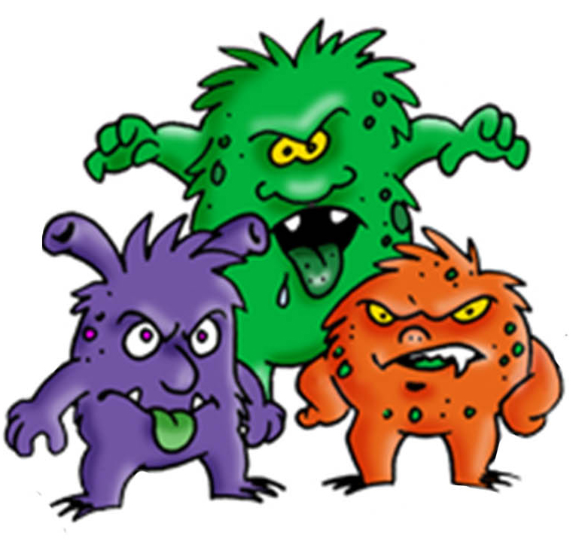
Qu’est-ce qu’un pathogène ?
Un microorganisme qui provoque des maladies
(tous les microorganismes ne sont pas pathogènes)

Slide 9
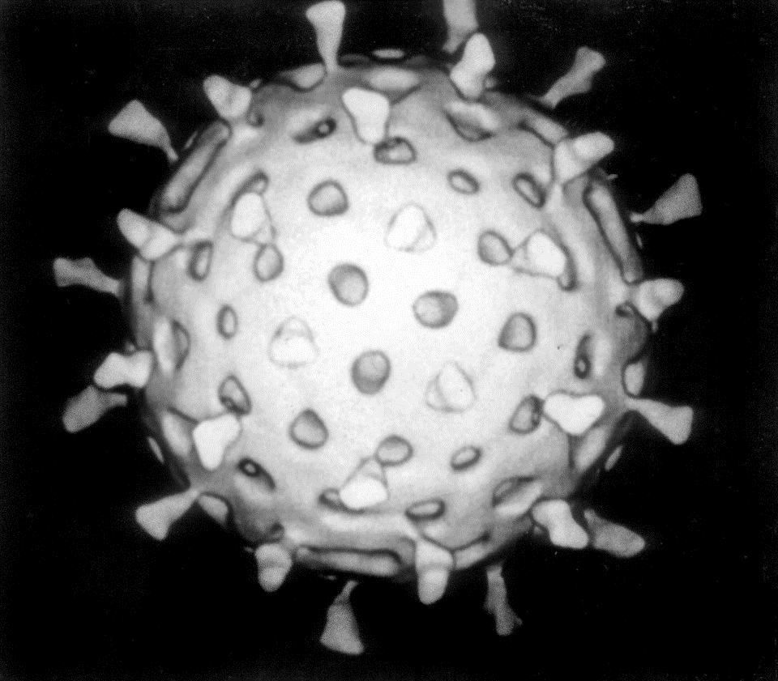
Virus
Incapables de se reproduire par eux-mêmes
Envahissent des cellules hôtes
Exemples de maladies liées à l'eau :
hépatite A & E, rotavirus
Exemples de maladies liés aux moustiques :
dengue, encéphalite japonaise, fièvre du Nil occidental
Image de synthèse d'une particule de rotavirus (70 nm de diamètre)
Crédit photo : Graham Beards

Slide 10
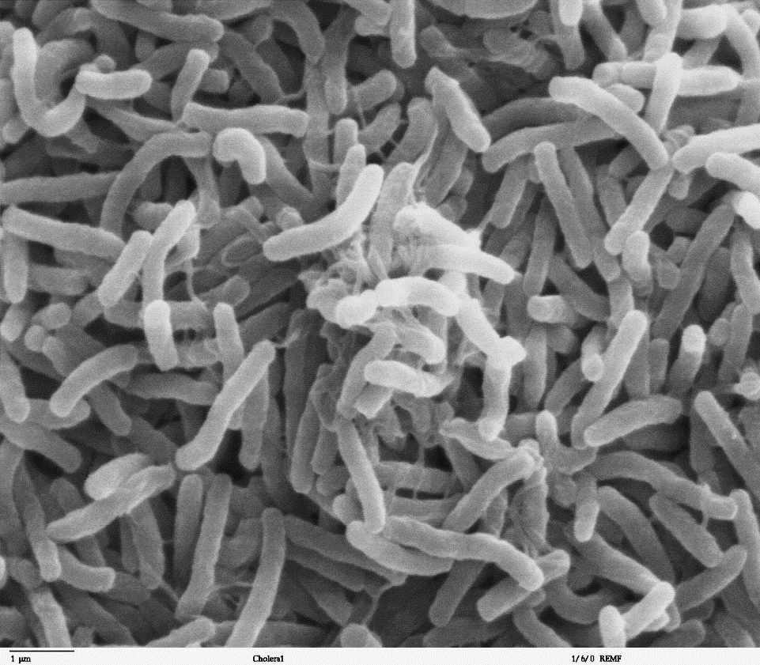
Bactéries
Très communes dans les fèces
Exemples de maladies liées à l'eau : choléra, shigellose, typhoïde
Photo de la bactérie Vibrio cholerae prise au microscope électronique à balayage (domaine public). Chaque bactérie fait environ 0,5 μm de large par 2 μm de long.

Slide 11
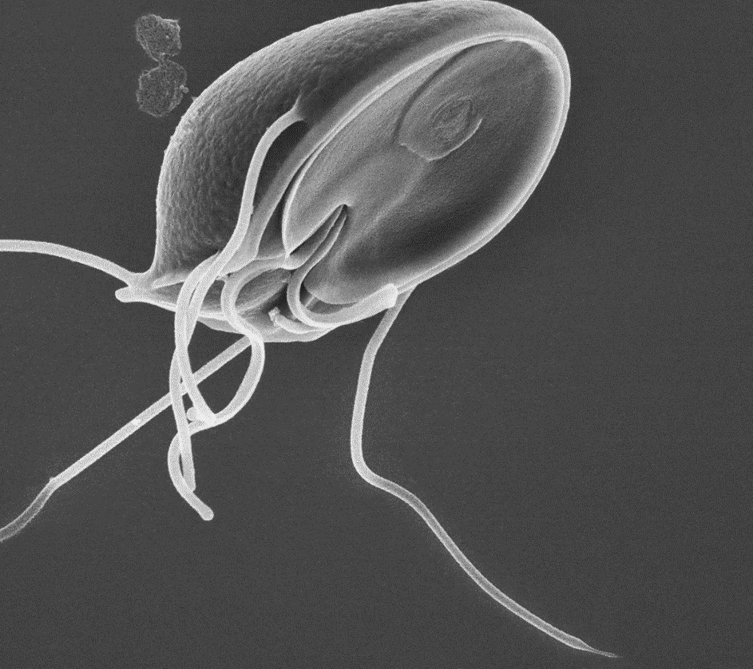
Protozoaires
Certains ont besoin d'un hôte pour survivre.
Certains peuvent former des cystes.
Exemples de maladies liées à l'eau : Amoeba, Cryptosporidium, Giardia
Exemples de maladies liées aux moustiques (larves dans l'eau au repos) : malaria
Photo du parasite Giardia prise au microscope (environ 12 μm de long). Crédit photo : CDC / Dr Stan Erlandsen (domaine public).

Slide 12
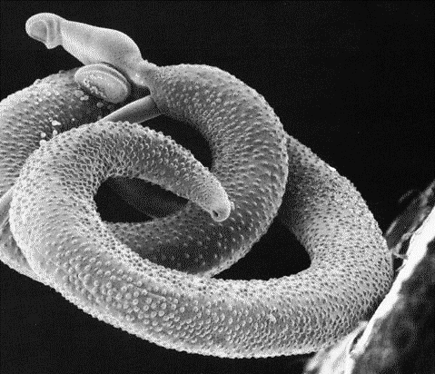
Helminthes
Elles ont besoin d'un hôte pour survivre
Une grande partie est éliminée dans les matières fécales
Exemples de maladies liées à l'eau : oxyures, vers à crochets, schistosomes, vers de Guinée
Photo d'une paire de Schistosoma mansoni prise au microscope électronique à balayage
(domaine public). Les adultes peuvent dépasser 1 cm de long.

Slide 13

Pause
Étirez-vous !
Notes:
En groupes : Faites un mouvement ou un pas de danse pour représenter votre type de pathogène.

Slide 14
Comment les pathogènes pénètrent-ils dans le corps ?
Catégorie de maladie :
Mode de pénétration dans le corps :
Exemples de pathogènes :
Comment prévenir la maladie :
Maladies hydriques
Ingestion
E. coli, virus de l'hépatite A et E, Cryptosporidium, vers de Guinée (Dracunculus)
Traiter l'eau de boisson
Pratiquer une bonne hygiène alimentaire
Utiliser un système d'assainissement sûr

Slide 15
Comment les pathogènes pénètrent-ils dans le corps ?
Catégorie de maladie :
Mode de pénétration dans le corps :
Exemples de pathogènes :
Comment prévenir la maladie :
Maladies liées à l'accès à l'eau
Contact
Chlamydia trachomatis, Sarcoptes scabei
(gale acarien)
Fournir assez d’eau potable pour l’hygiène de base
Améliorer les pratiques d’hygiène de base

Slide 16
Comment les pathogènes pénètrent-ils dans le corps ?
Catégorie de maladie :
Mode de pénétration dans le corps :
Exemples de pathogènes :
Comment prévenir la maladie :
Transmission par contact avec l'eau
Contact
Acanthamoeba, Schistosoma, certains vers à crochets
Ne pas se laver ou se baigner dans de l’eau contaminée
Traiter l'eau de boisson
Tuer les hôtes des agents pathogènes (par exemple, les escargots)

Slide 17
Comment les pathogènes pénètrent-ils dans le corps ?
Catégorie de maladie :
Mode de pénétration dans le corps :
Exemples de pathogènes :
Comment prévenir la maladie :
Le vecteur est un insecte aquatique
Morsure d'insecte
Virus de la dengue, virus de l'encéphalite japonaise, plasmodium (malaria), Trypanosome
Contrôler les populations d'insectes
Supprimer les bassins d'eau au repos
Utiliser des moustiquaires

Slide 18
Aspects chimiques
Éléments ou composés naturels ou artificiels
Exemples : arsenic, fluorure, nitrate, pesticides
Les effets sur la santé sont souvent plus progressifs et à long terme (comparé aux contaminations microbiologiques)

Slide 19
Activité :
Rencontrer et accueillir la maladie
Notes:
En groupes :
Chacun d'entre vous représente une maladie différente.
Présentez-vous.
Utilisez votre cahier pour consigner quelques points clés au sujet des autres maladies que vous avez rencontrées.

Slide 20
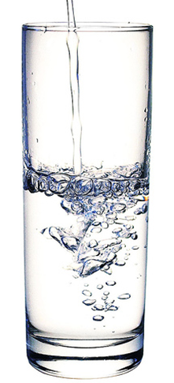
Aspects relatifs à l'acceptabilité
Affecte l'apparence, le goût ou l'odeur de l'eau
Affecte la sensation des consommateurs à l'égard de la consommation d'eau de boisson

Slide 21
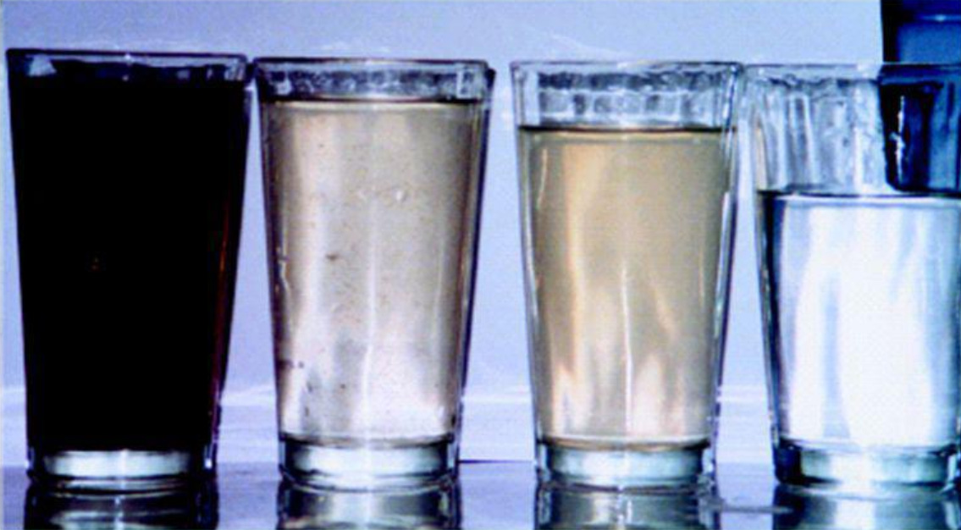
Acceptabilité : turbidité
Crédit photo : P & G Health Sciences Institute
Notes:
Particules en suspension de limon ou d'argile qui donnent à l'eau un aspect trouble.
Ce ne sont pas les particules qui sont dangereuses, mais les pathogènes qui y sont associés.

Slide 22
Acceptabilité : Couleur
Causes :
  Matière organique → marron/jaune
  Limon et argile → rouge/marron
  Fer → rouge/orange
  Manganèse → noir
  Algue → vert
  Développement bactérien → noir (ou d'autres couleurs)
Notes:
Peut amener les gens à chercher d'autres sources.

Slide 23
Acceptabilité : Goût et odeur
Causes :
  Algues et certaines bactéries → mauvais goût ou mauvaise odeur
  Sulfate → goût amer, odeur d’œuf pourri
  Fer→ goût bizarre
  Concentration minérale → affecte le goût
  Chlore → affecte le goût et l'odeur
Notes:
Peut indiquer la présence d'une pollution ou inciter les gens à trouver une autre source.

Slide 24
Pourquoi nous intéressons-nous à l'acceptabilité ?

Slide 25
Aspects radiologiques
Substances radioactives d'origine naturelle ou artificielle
En général, la quantité de radiations que les gens consomment dans leur eau de boisson est infime comparée à l'exposition aux radiations provenant d'autres sources (par exemple le soleil).

Slide 26
Qualité de l'eau et systèmes d'approvisionnement en eau
Pour la plupart des systèmes d'approvisionnement en eau, quels sont les aspects de la qualité de l'eau qui sont les plus importants à surveiller et à traiter ?

Slide 27

Révision :
Chou en papier

Slide 28
Références
Organisation mondiale de la Santé (2017). Directives de qualité pour l'eau de boisson : quatrième édition, inclut le premier ajout. Disponible sur : http://apps.who.int/iris/handle/10665/43428. La troisième édition est disponible en français sur http://www.who.int/water_sanitation_health/dwq/gdwq3_prel_1a5.pdf?ua=1

